Slide 1
Муниципальное дошкольное образовательное учреждение «Детский сад №20 комбинированного вида»
Портфолио воспитателя
Гудожниковой Юлии Анатольевны

Slide 2
Дата рождения: 06.01.1982 г.
Профессиональное образование: высшее, МГПИ им. М.Е. Евсевьева, 2005 г.
Специальность: «Педагогика и методика начального образования»
Квалификация : «Учитель начальных классов»
Профессиональная переподготовка: 2019 г., ФГБОУ высшего образования «Мордовский государственный педагогический институт им. М.Е. Евсевьева». «Дошкольное образование с основами гувернерского дела». Ведение профессиональной деятельности в сфере дошкольного образования.
Общий трудовой стаж: 20 лет Стаж педагогической работы (по специальности): 20 лет
В данной должности: 20 лет
Наличие квалификационной категории: первая, приказ МОРМ от 22.05.2019 г. № 541
Дата последней аттестации : 22.05.2019

Slide 3
Мой девиз: "Растить без усилий, любить без условий".
Мое педагогическое кредо: "Любовь к детям. Содружество, содействие, сочувствие, сопереживание, сострадание. Удивляясь - удивлять , увлекаясь- увлекать".
Мои принципы:
•Любить ребёнка таким ,каков он есть. •Уважать в каждом ребёнке личность, воспитывая в нём чувство достоинства и ответственности за себя и свои поступки. •Хвалить, поощрять, одобрять ребёнка, создавая положительную эмоциональную атмосферу вокруг него. •Верить в возможности каждого ребёнка, в то доброе, что заложено в нём в перспективе его развития. •Учить ребёнка трудолюбию, заботе о ближнем, уважению к другим людям. Воспитывать желание помочь. •Замечать не недостатки ребёнка, а динамику его развития. •Сделать родителей ребёнка своими союзниками в деле воспитания.

Slide 4
Визитная карточка на конкурс Воспитатель года :
Ссылка на видео:
https://youtu.be/a3boVDQMYnk

Slide 5
Представление педагогического опыта:
Представление педагогического опыта на сайте: Тема опыта: «Роль национальной культуры в нравственно-патриотическом воспитании старших дошкольников в рамках реализации ФОП ДО» Predstavlenie-pedagogicheskogo-opyta-Gudozhnikovoy-YU.A..pdf (schoolrm.ru) dukhovnoe-vospitanie8.pdf (schoolrm.ru)

Slide 6
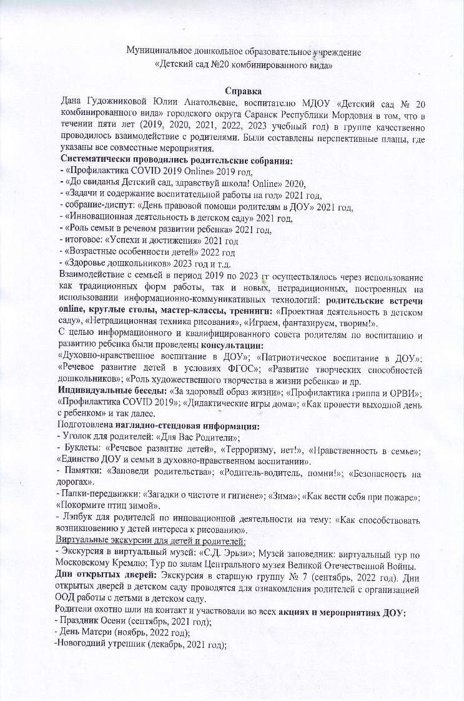
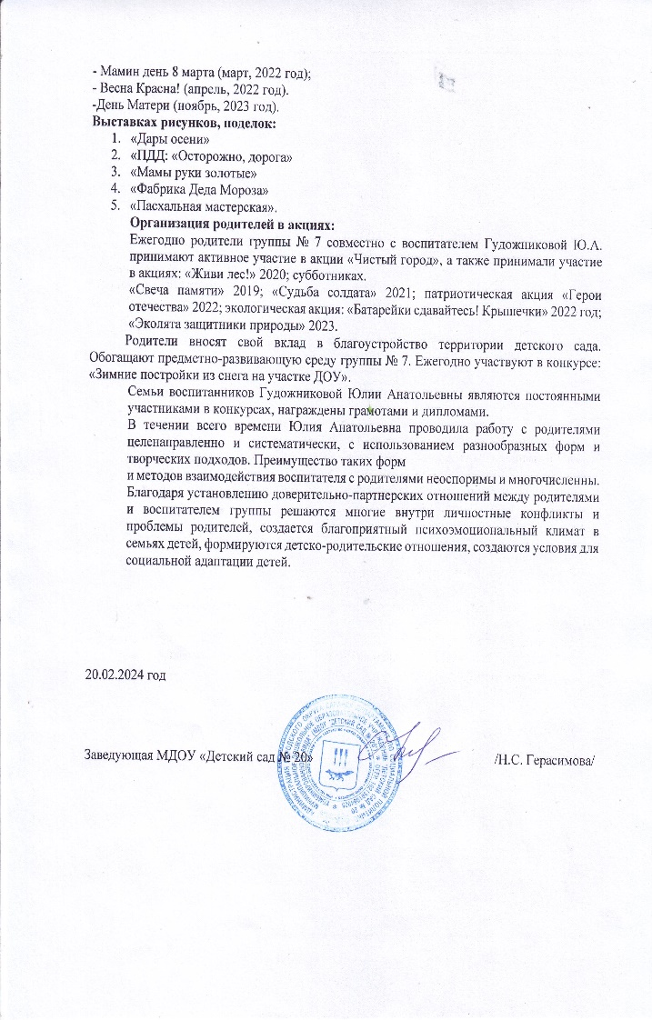
Работа с родителями:

Slide 7
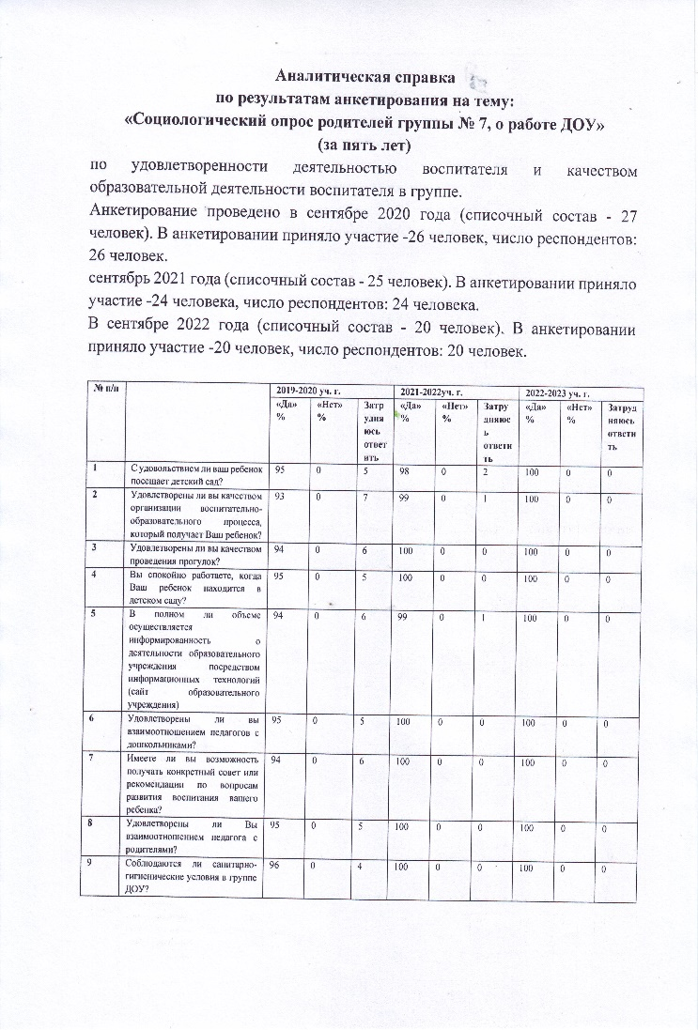
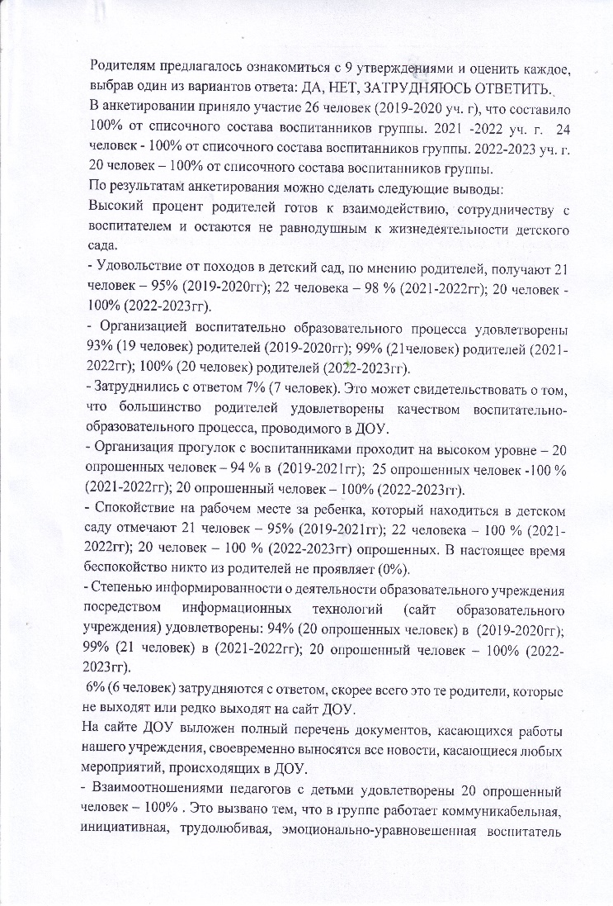
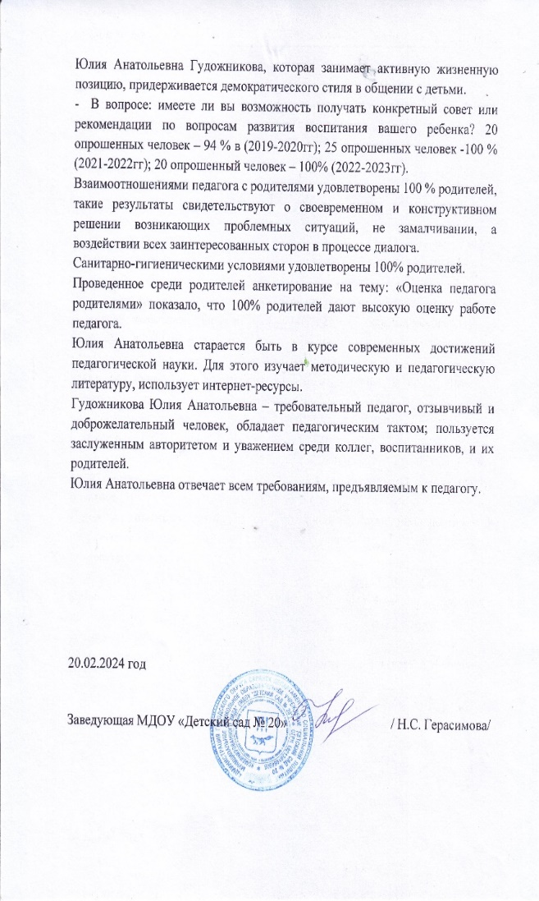
Работа с родителями:

Slide 8
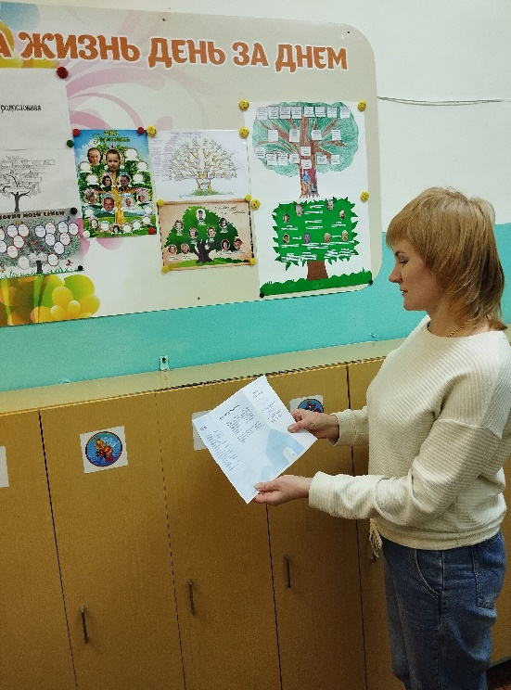
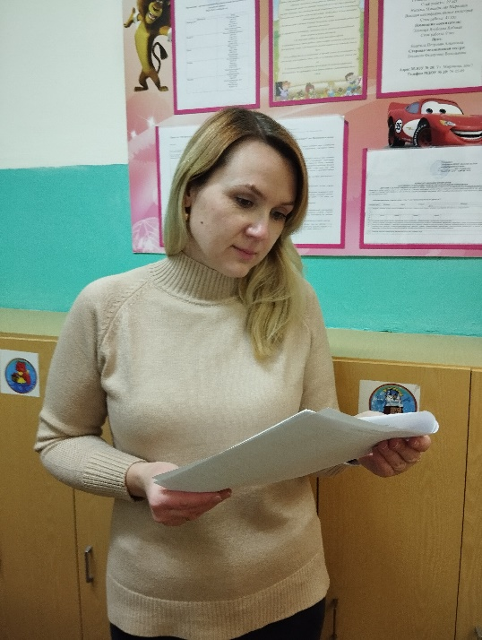
Консультирование родителей на различные темы:

Slide 9
Проектная деятельность:
af61869f7fc7293367f3cfce466f0c38-_2_.pdf (schoolrm.ru)
mini-proekt-professii.pdf (schoolrm.ru)
7-gruppa_-Proforientatsiya.pdf (schoolrm.ru)
lepbuk_tekhnologiya_2_-_1_.pdf (schoolrm.ru)

Slide 10
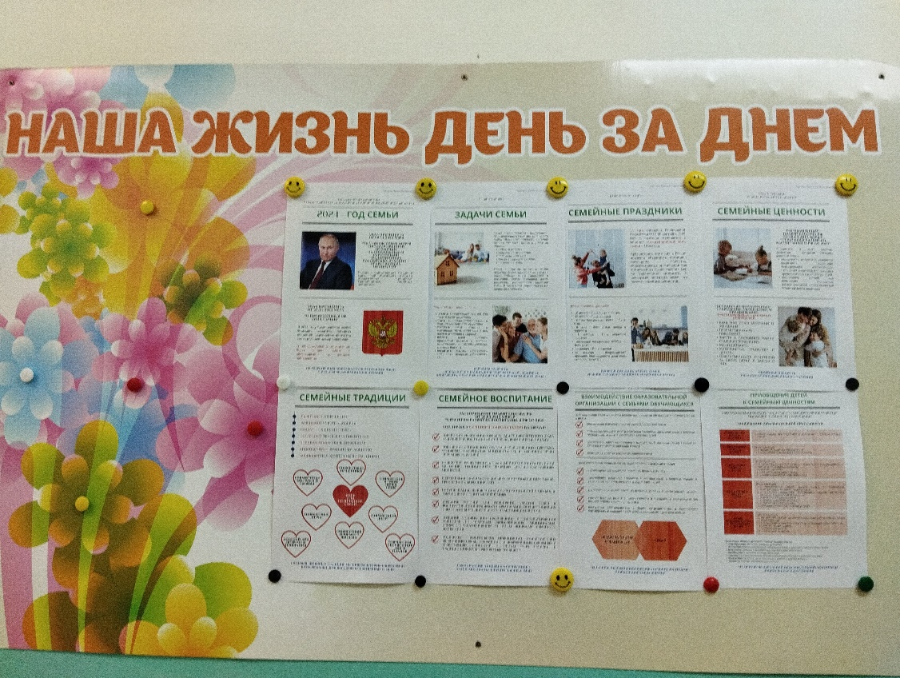
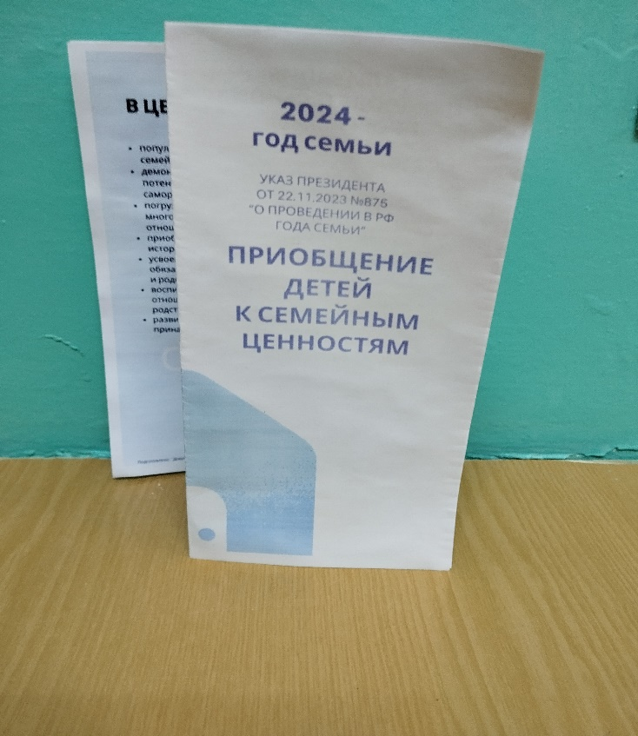
Фотоальбом Воспитательно-образовательная деятельность с детьми подготовительной к школе группы:

Slide 11
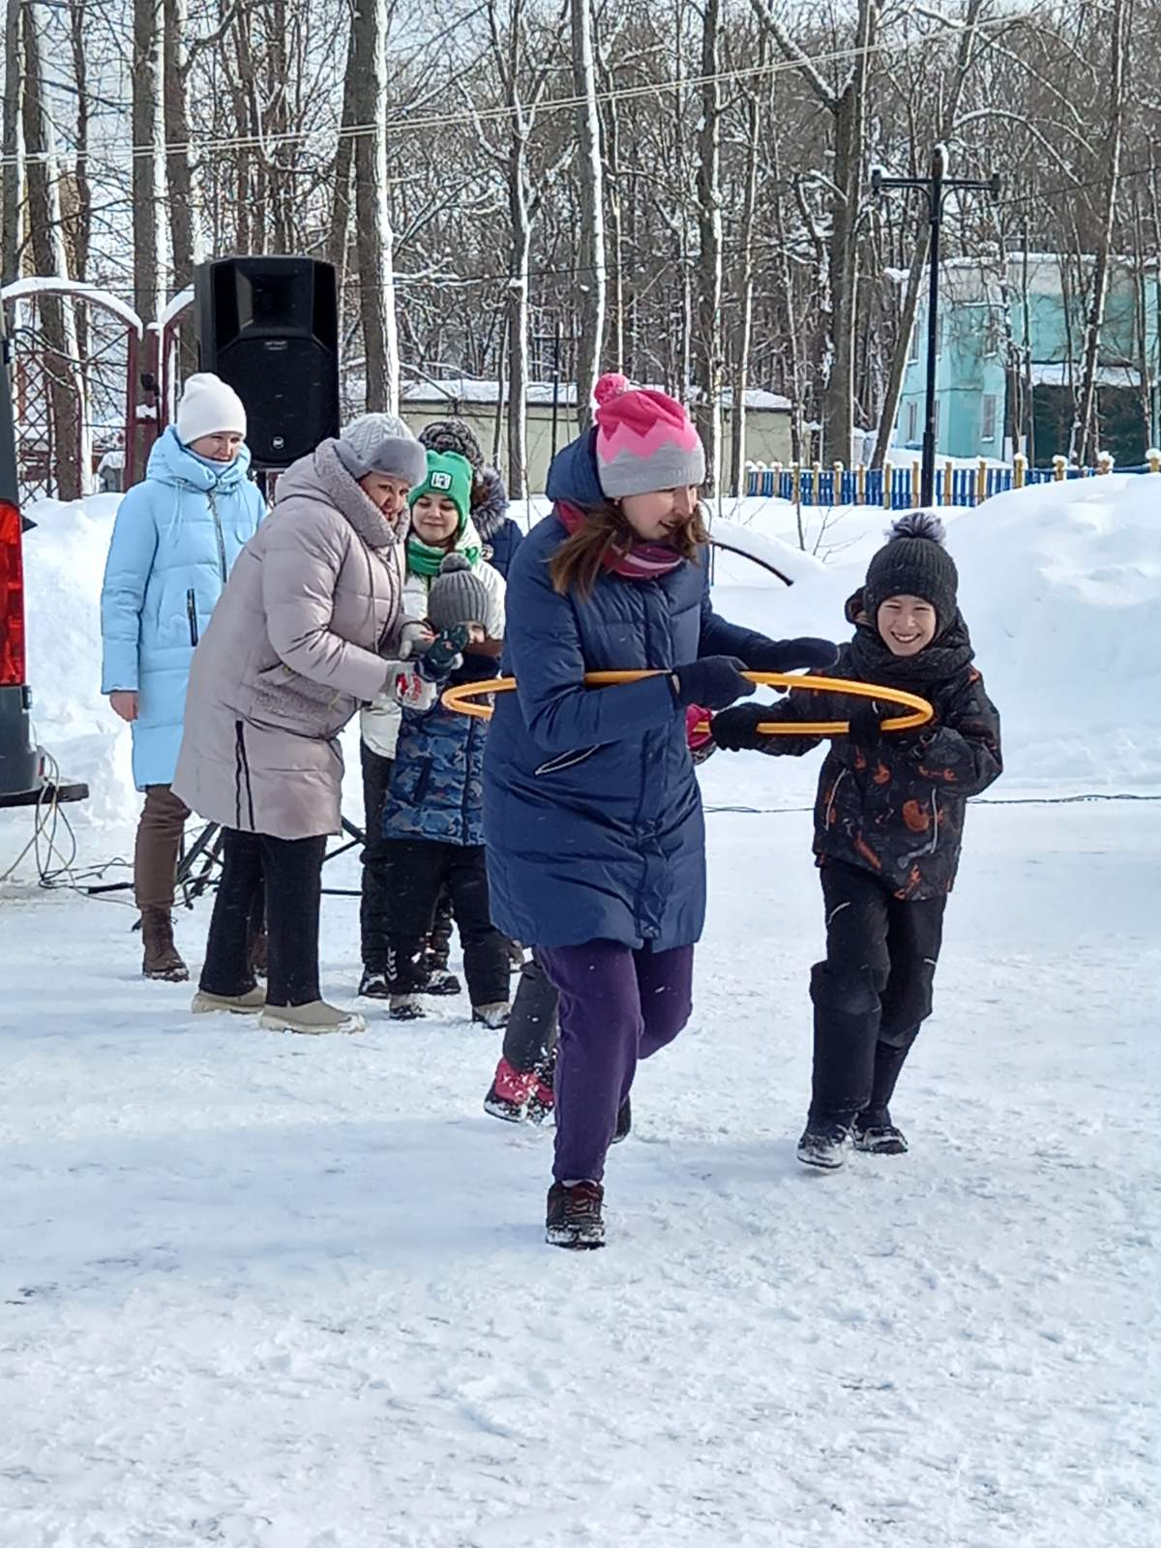
2024 год: «Год семь в России». Семьи: Бикеевых и Морозовых, воспитатель Юлия Анатольевна участвуют в спортивном празднике: «Мама, папа, я –спортивная семья»!

Slide 12
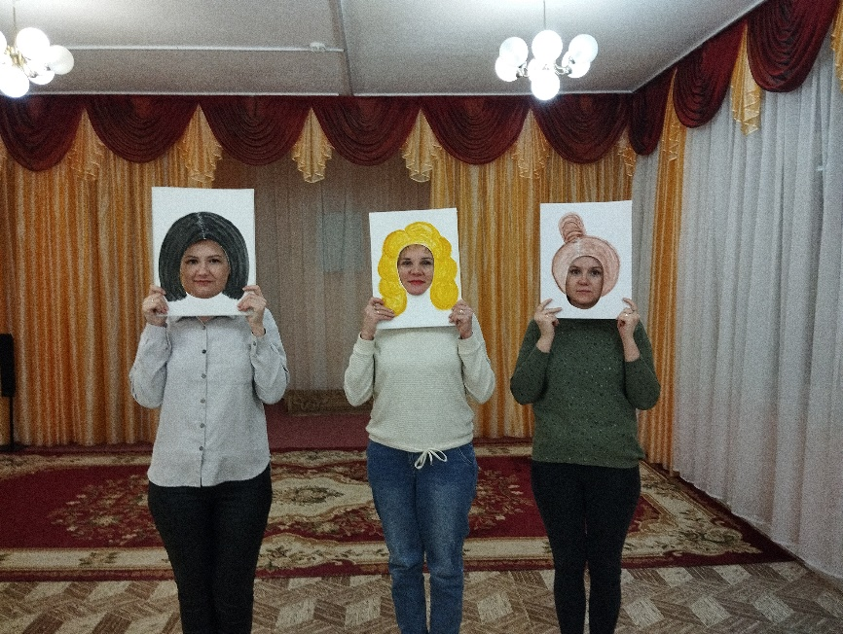
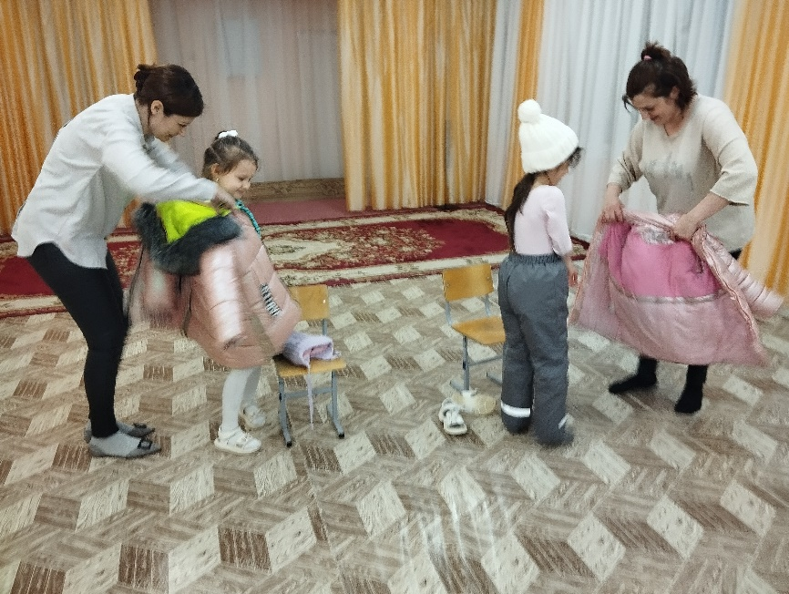
В нашем детском саду, в подготовительной к школе группе № 7 прошли мероприятия посвященные году семьи .

Slide 13
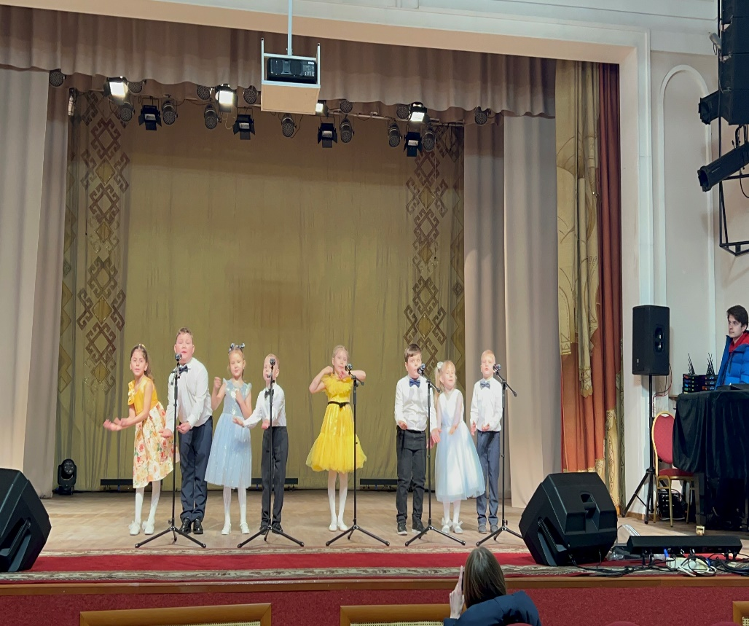
Дети моей группы принимают активное участие в музыкальных конкурсах посвященных году семьи.

Slide 14
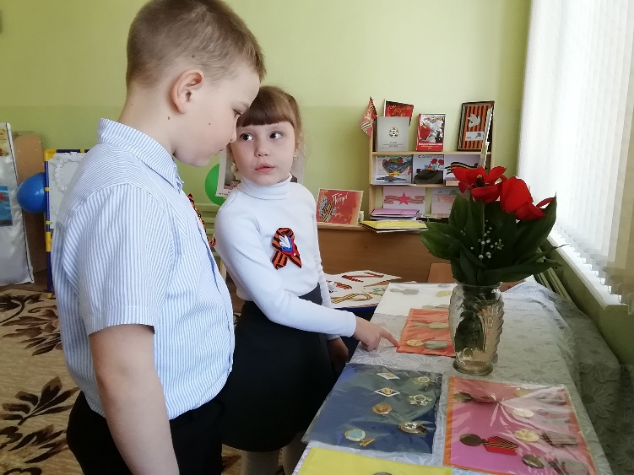
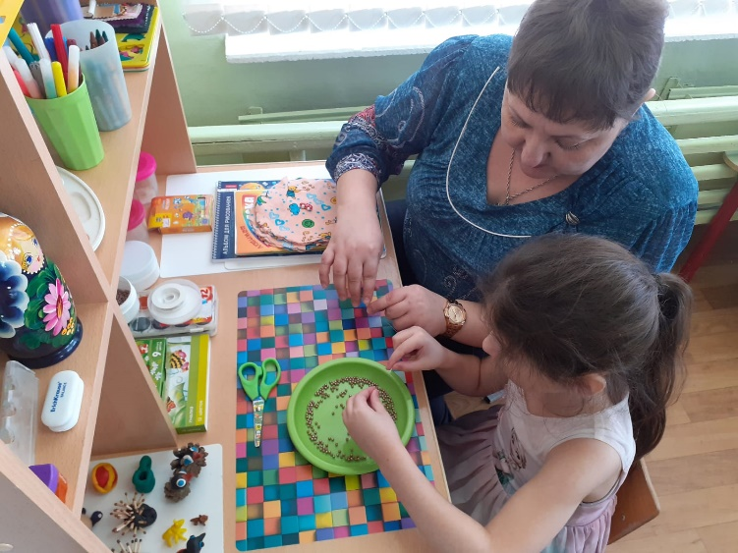
Каждый день мы в Сад ходили. Здесь встречали нас, кормили. Здесь учили нас играть, Песни петь и танцевать.

Slide 15
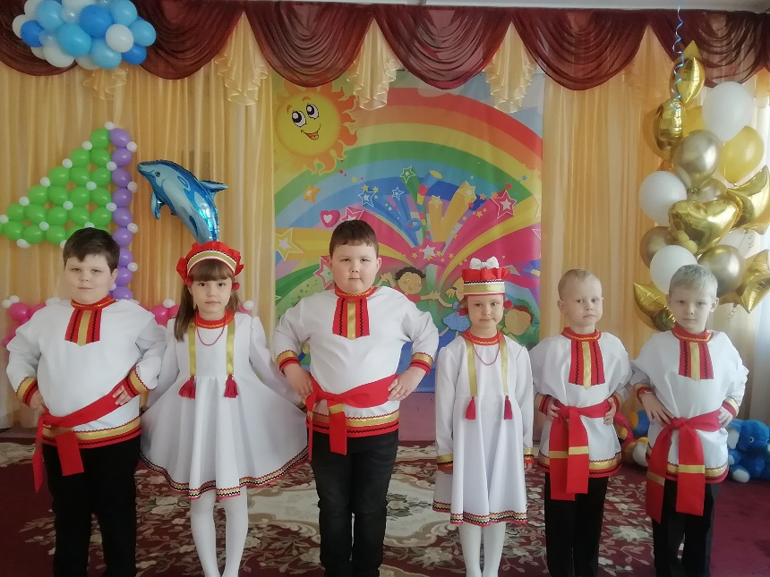
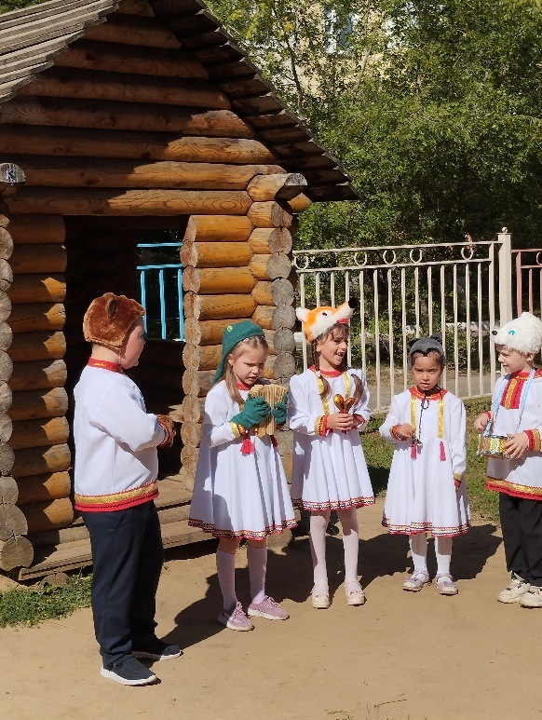
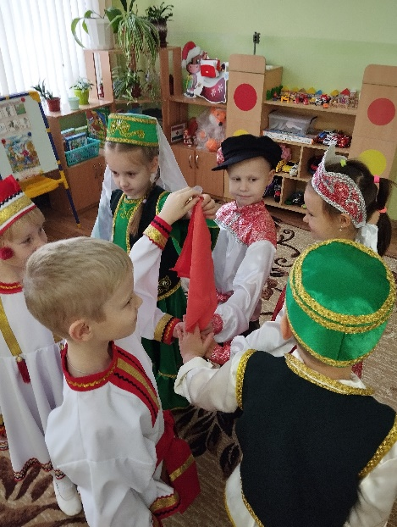
А еще мы все умеем И считать, и рисовать, Песни петь и танцевать. И стихи рассказывать, И шнурки завязывать.

Slide 16
Спасибо
за
Внимание!

